Slide 1


Debênture AMBP16
Business unit

Slide 2
Tese e estressor
A debênture AMBP16 da empresa Ambipar Participações e Empreendimentos S.A. está sendo negociada no mercado secundário com valor altamente descontado, de 10% PU da curva em 17/10/2025.
O atual estressor da empresa se dá devido a situação a membros e ex-membros do comitê executivo estarem envolvidos em acusações de falsidade ideológica e fraude.
2

Slide 3
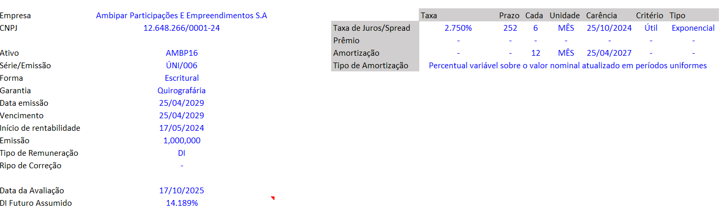
Características
3

Slide 4
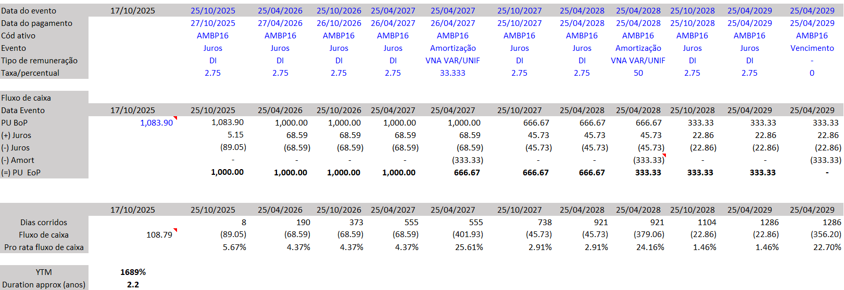
Fluxo de caixa
4

Slide 5
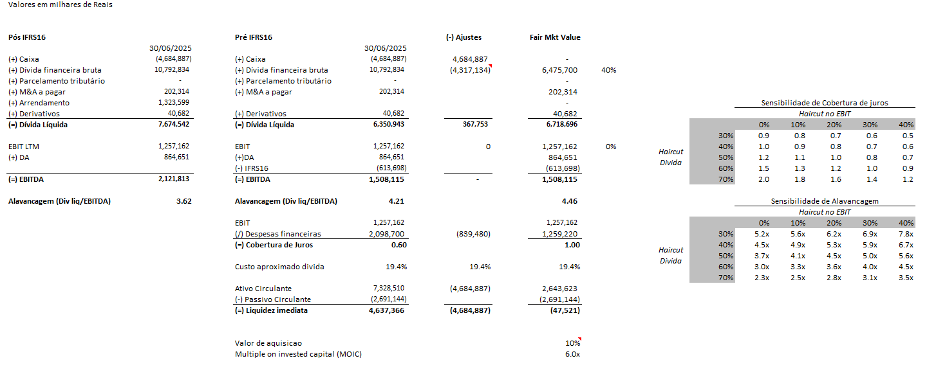
Valuation
Empresa alavancada em 4.21x
Cobertura de juros de apenas 60%
Caixa pode não refletir a realidade devido a grande posição em CDB do Banco Master e acusações do ex CFO realizar manobras financeiras não aprovados em conselho.
Necessita de um haircut de pelo menos 40% na dívida para alcançar cobertura total
5

Slide 6
Riscos
EBITDA reportado não representar a real situação de geração de caixa da empresa.
Indefinição sobre os termos de uma potencial renegociação de dívida.
BTG não terá maioria no quadro de credores, precisando de composição adicional do mercado na negociação de novos termos para a dívida.
6

Slide 7
Mitigantes
Empresa listada em bolsa, garantindo governanças corporativas mais rigorosas
Demonstrativos financeiros auditados por empresas do Big 4
Controlador pessoa física (Tércio Borlenghi Junior)
Preço de entrada aparentemente muito descontado, proporcionando maior segurança na saída mesmo que a renegociação da dívida seja menos favorável do que o projetado.
7

Slide 8
Triggers de saída
Eventual conclusão de renegociação da dívida em termos favoráveis
Companhia solicitar recuperação judicial.
8

Slide 9
Decisão
Levando em conta o significativo desconto no valor de face e os riscos/mitigantes levantados, a recomendação final para aquisição de debêntures AMBP16 da empresa AMBIPAR é GO.
9

